Slide 1

📚 KNIGA
Современная Читалка для Android
Разработчик: Заволокин Михаил
Открытый Исходный Код
Версия: 1.0.4
GitHub: github.com/Sunder32/Kniga
Дата релиза: 18 октября 2025
Лицензия: Apache 2.0

Slide 2
🎯 Проблема и Решение
В мире, где доминируют платные экосистемы и DRM-защита, пользователи нуждаются в истинной свободе чтения.
Проблема рынка
Потребности пользователей
65% читают на смартфонах, используя несколько устройств.
Свобода выбора формата и устройства.
Автономность работы без интернета.
Большинство приложений привязаны к экосистемам (Kindle, Google Books).
Интуитивный, простой интерфейс.
Возможность обмена книгами.
Барьеры: платные подписки и ограничения DRM.
💡 Наше Решение: Kniga
Открытая офлайн-читалка с функцией облачной библиотеки для обмена. Без рекламы, без ограничений.

Slide 3

📖 Чтение: Свобода Форматов и Настройки
Kniga поддерживает ключевые форматы электронных книг, обеспечивая комфортное и настраиваемое чтение.
Все Ключевые Форматы
Персонализация Темы
Гибкие Настройки UI
Поддержка 5 основных форматов: PDF, EPUB, FB2, MOBI, TXT. Универсальный инструмент для вашей цифровой библиотеки.
3 встроенные темы оформления для максимального комфорта глаз: Светлая, Темная (ночная), и Сепия.
Легкая настройка размера шрифта и удобная навигация свайпами. Автосохранение прогресса чтения каждые 5 секунд.

Slide 4

☁️ Уникальность: Облачная Библиотека и Обмен
Kniga вводит уникальную концепцию облака, не требующего регистрации, для легального обмена книгами.
Общий Доступ
Пользователи могут загружать книги в общее хранилище, делая их доступными для всех.
Контроль Владельца
Только автор, загрузивший файл, имеет право его удалить. Это обеспечивает целостность библиотеки.
Дедупликация Файлов
Использование SHA-256 хеширования гарантирует, что одинаковые файлы не дублируются, оптимизируя хранилище.
Простота Скачивания
Любую книгу из облака можно скачать и добавить в локальную библиотеку в один клик.

Slide 5

📊 Отслеживание Прогресса и Мотивация
Встроенная система статистики помогает читателям оставаться мотивированными и видеть свой прогресс.
42
25.4K
127
Серия Чтения
Прочитанных Страниц
Прочитанных Книг
Максимальное количество дней чтения подряд.
Общее количество завершенных произведений.
Суммарное количество страниц по всем форматам.
85h
Общее Время
Точное время, проведенное за чтением (учитываются сессии).

Slide 6

🛠️ Фундамент: Современный Стек Технологий
Проект построен на актуальном и производительном стеке Android-разработки, обеспечивая стабильность и масштабируемость.
Бизнес-логика
Данные
UI/UX
Инфраструктура
Ключевые Технологии
Управление Данными
Kotlin: Основной язык разработки.
Room Database (v4): Локальное хранение данных с 8 таблицами.
Jetpack Compose: Декларативный UI для быстрого и современного интерфейса.
ViewModels / Repositories: Четкая архитектура MVVM для разделения логики.
Coroutines + Flow: Эффективное управление асинхронными операциями.
PDFBox: Сторонняя библиотека для надежного парсинга сложных PDF-файлов.
Material3: Современный дизайн и пользовательский опыт.

Slide 7
📐 Архитектура: Структура Базы Данных (Room v4)
База данных Kniga спроектирована для надежного и быстрого управления локальными и облачными данными.
Book & CloudBook
Локальная и облачная библиотеки. Включают метаданные и SHA-256 хеши для идентификации.
ReadingProgress & Session
Отслеживание последней страницы и сеансов чтения для детальной статистики.
Bookmark & Highlight
Функциональность для пользователей: возможность сохранять важные места и выделять текст.
SyncQueueItem
Очередь для асинхронной синхронизации и загрузки в облако, обеспечивающая целостность данных.

Slide 8
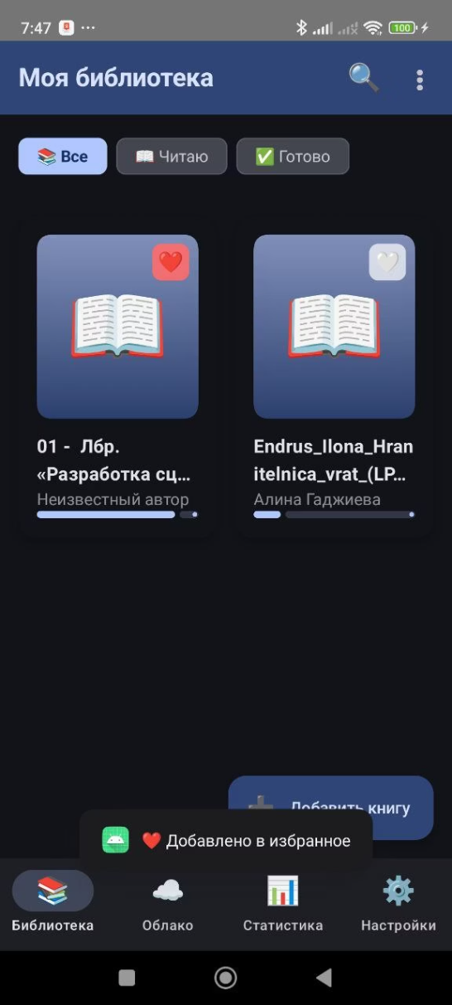
🚀 Демонстрация Ключевого Функционала
Быстрый обзор интуитивных и удобных функций, разработанных для читателей.
1. Библиотека и UI
Фильтры: Все / Читаю / Завершено.
Сортировка: По названию, автору, дате.
Прогресс-бар: Визуальное отображение прогресса на каждой обложке.
Избранное: Добавление в избранное в один клик ❤️.
2. Удобство Читалки
Перелистывание: Интуитивный свайп влево/вправо.
Меню: Клик по центру для быстрого доступа к настройкам (тема, шрифт).
Индикатор страниц: Ясный вид "8 / 18" для отслеживания местоположения.

Slide 9

🤝 Приглашение к Сотрудничеству
Kniga — это открытый проект. Мы ищем технически подкованных любителей электронных книг для тестирования и обратной связи.
Ваш вклад критически важен для улучшения функционала, особенно парсинга новых форматов и оптимизации UI/UX.
GitHub
github.com/Sunder32/Kniga
Документация
README.md в репозитории
Спасибо за внимание!
Вопросы? Давайте обсудим будущее независимого чтения на Android!

